Slide 1
Как человек появился на Земле?

Slide 2
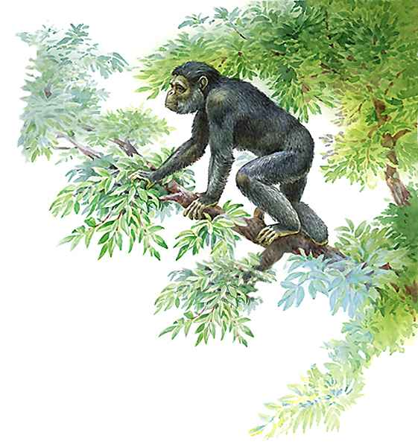
Древнейший человек.
Учёные считают первым человекообразным существом был дриопитек («древесная обезьяна») .Они появились в Африке около 25 млн. лет назад. Затем они проникли на территорию Европы и Азии.

Slide 3
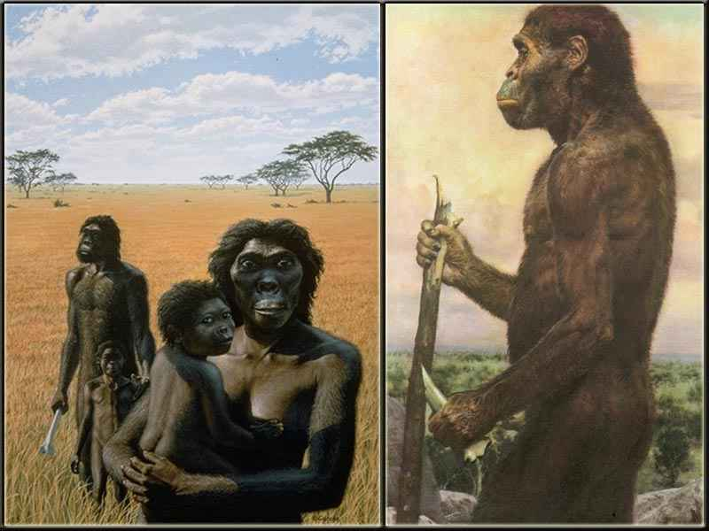
Австралопитек.
Примерно 3 млн. лет назад некоторые дриопитеки спустились с деревьев и стали жить на земле. Для того чтобы лучше видеть в высокой траве, они стали передвигаться на двух ногах. Так возникли австралопитеки(«Южные обезьяны»). Такое название они получили из-за того что их первые останки нашли на юге Африки.

Slide 4
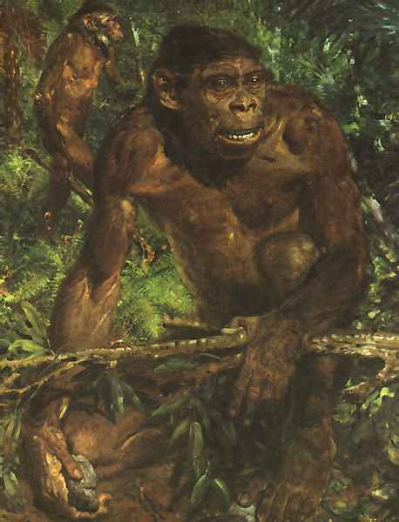
Человек умелый.
Первым представителем людей был человек умелый, появившийся около 2 млн. лет назад. В отличии от австралопитеков, он мог не только использовать различные орудия но и изготавливать их. Это были молотки, скребки, рубила, а также «инструменты» для изготовления новых орудий.

Slide 5
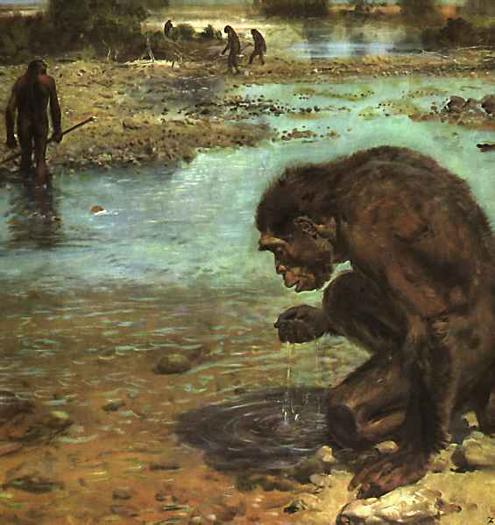
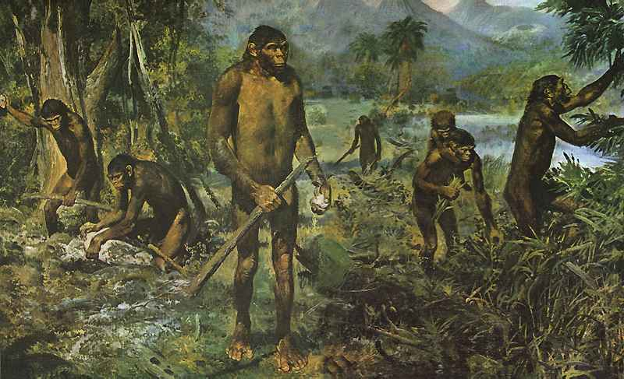
Питекантроп или человек прямоходящий
Спустя 25 тыс. лет появился человек прямоходящий или питекантроп. Он был выше и сильнее своих предков. Питекантропы изготовляли не только орудия труда, но и оружие. Для приготовления пищи они использовали огонь. Питекантропы жили небольшими группами (30-35 человек) Возможно они обладали примитивной речью. Из-за того что Африка соединялась с Евразией, они расселились почти по всему
миру.

Slide 6
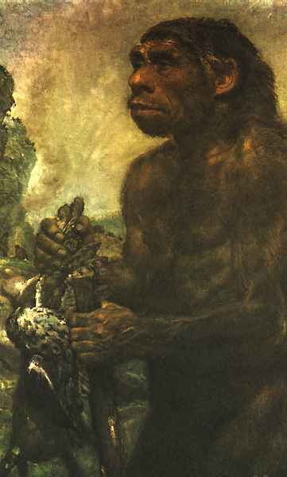
Первый представитель человека разумного.
Примерно 70 тыс. лет назад в Европе появился первый представитель человека разумного- неандерталец. По сравнению со своими предками он был рослым, со значительно более развитым головным мозгом. Своё название он получил по реке Неандерталец в Германии. На берегах которой впервые нашли его останки.

Slide 7
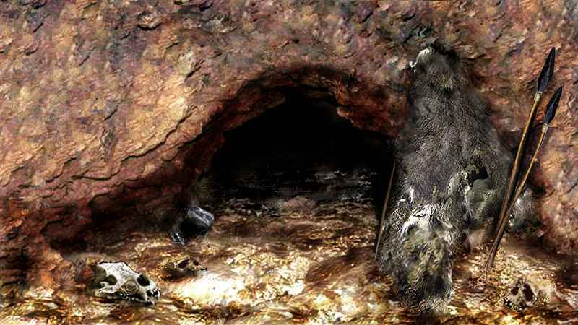
Жилище неандертальцев.
Неандертальцы населяли Европу в один из самых суровых периодов – во время последнего оледенения. Поэтому они шили одежду из звериных шкур. Они спасались от холодов в пещерах, или в сделанных из шкур убитых зверей жилищах.

Slide 8
Охота неандертальцев.
Неандертальцы охотились на живущих в то время в Европе северных оленей, мамонтов, шерстистых носорогов, и пещерных медведей. Одолеть таких зверей в одиночку было очень трудно ,поэтому на охоту они отправлялись большими группами. Обладая развитой речью, они умело координировали свои действия.

Slide 9
Оружие неандертальцев.
Неандертальцы изготавливали каменные орудия труда и оружие- скребки и пилки, остроконечники и ножи, а также деревянные копья.

Slide 10
Стоянка неандертальца.
Неандертальцы умели строить жилища. В качестве строительного материала использовались камни и кости убитых животных , поверх которых клались шкуры. Внутри или рядом с жилищем горел огонь, который неандертальцы не только умели поддерживать, но и добывать.

Slide 11
Захоронения неандертальцев.
Есть все основания полагать, что у неандертальцев были зачатки религиозной культуры. Они верили в загробную жизнь и торжественно погребали своих умерших собратьев.

Slide 12
Кроманьонец.
Человек современного мира появился около 30 тыс. лет назад. Впервые его останки нашли в гроте Кро-Маньон во Франции. По этому его назвали кроманьонец. По сравнению с неандертальцем, которого он заменил, кроманьонец был более рослым и у него был лучше развит головной мозг.

Slide 13
Жилище кроманьонца.
Кроманьонцы нередко поселялись в пещерах. Однако чаще они строили жилища самостоятельно, используя для этого кости и шкуры убитых на охоте животных.

Slide 14
Охота кроманьонцев.
Охотясь, кроманьонцы использовали не только преследование зверей, но и загон в сложно устроенные ловушки. Попавших в них крупных животных без труда добивали. Это упрощало охоту, а риск значительно уменьшался.

Slide 15
Орудия кроманьонцы.
В отличии от остальных древних людей, кроманьонцы умели делать орудия не только из камня, но и из рога и кости. Их оружие было снабжено каменными или костяными наконечниками.

Slide 16
Захоронение кроманьонцев.
У кроманьонцев окончательно сложились культовые обряды. Захоронение умерших или погибших сородичей приобрело черты определённого ритуала. Об этом свидетельствуют всевозможные украшения, встречающиеся в их захоронениях.

Slide 17
Наскальная живопись.
Кроманьонцы были искусными художниками. Стены их пещер покрывали удивительно точные рисунки разнообразных животных и сцен охоты на них.

Slide 18
Украшения.
Кроманьонцы делали различные украшения из дерева, камня, костей и зубов животных и раковин моллюсков. Чаще всего это были различные ожерелья или подвески.

Slide 19
Фигурки кроманьонцев.
Кроманьонцы были первыми среди людей, освоившими резьбу по дереву, камню и кости. До нас дошли те удивительные фигурки, которые вырезали древние мастера, сидя длинными вечерами у костра после удачной охоты.

Slide 20
Результат эволюции.
Головной мозг человека развит значительно сильнее по сравнению с головным мозгом человекообразных обезьян. Это объясняется тем, что у людей более сложная нервная деятельность и развита речь.

Slide 21
В отличии от своих предков, человек передвигается на двух ногах. Это в первую очередь отразилось на его скелете. Грудная клетка стала более плоской, а не использующиеся для передвижения по веткам руки стали значительно короче. Появившиеся изгибы позвоночника и сводчатая стопа обеспечивали амортизацию при передвижению.

Slide 22
Если сравнить объём головного мозга различных видов рода человека, можно заметить, что самым маленьким он был у человека умелого, а самым большим -у кроманьонца.

Slide 23
Летопись человека

Slide 24
Человек будущего.
Трудно сказать, каким будет человек спустя 10 тыс. лет. Если сохранятся те же закономерности развития, то, скорее всего, его рост увеличится, череп станет крупнее, нижняя челюсть – меньше, а лицо будет более плоским.

